Slide 1
Волонтеры по финансовой грамотности «БиФинПлат» (Бийская финансовая платформа)
МБОУ «Кадетская школа»

Slide 2
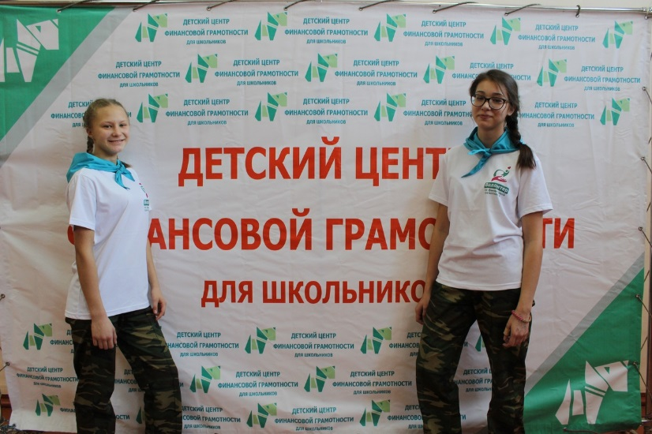
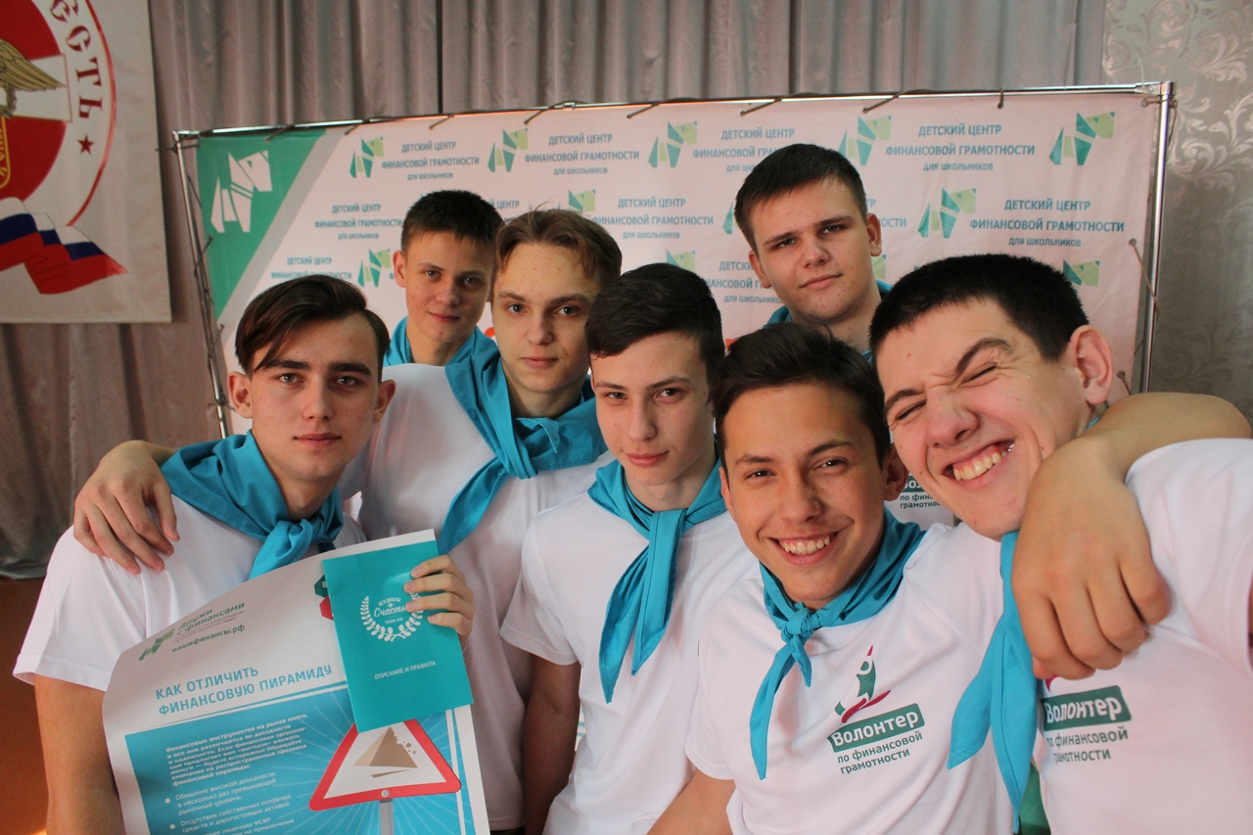
Отряд волонтеров по финансовой грамотности «БиФинПлат»

Slide 3
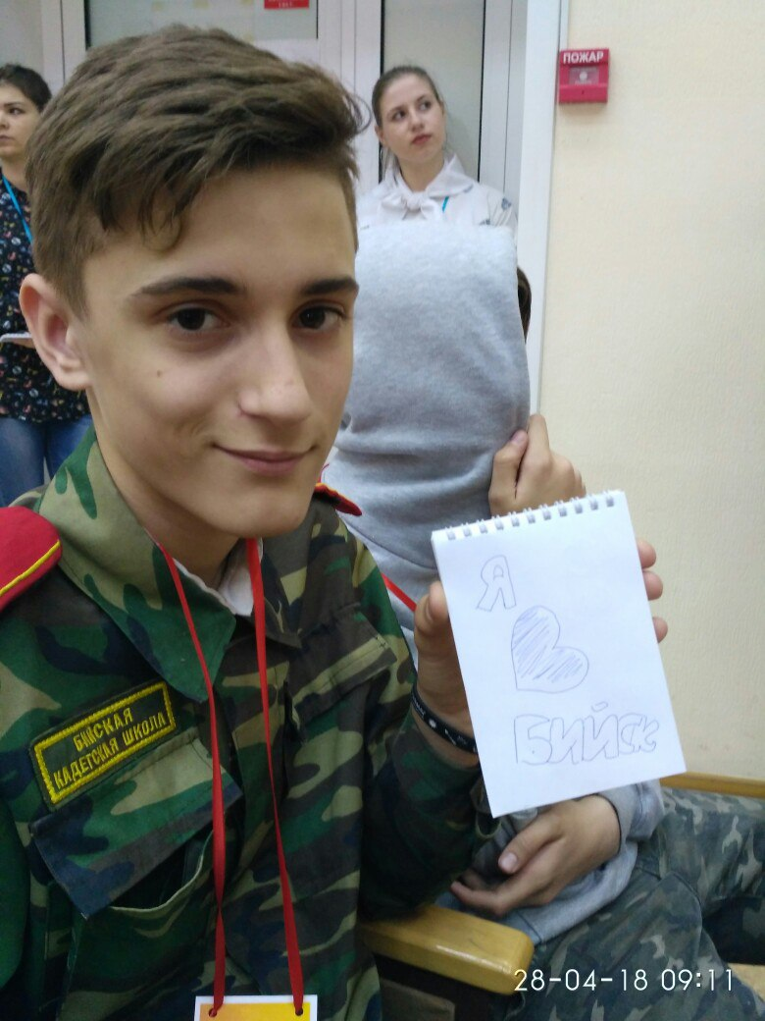
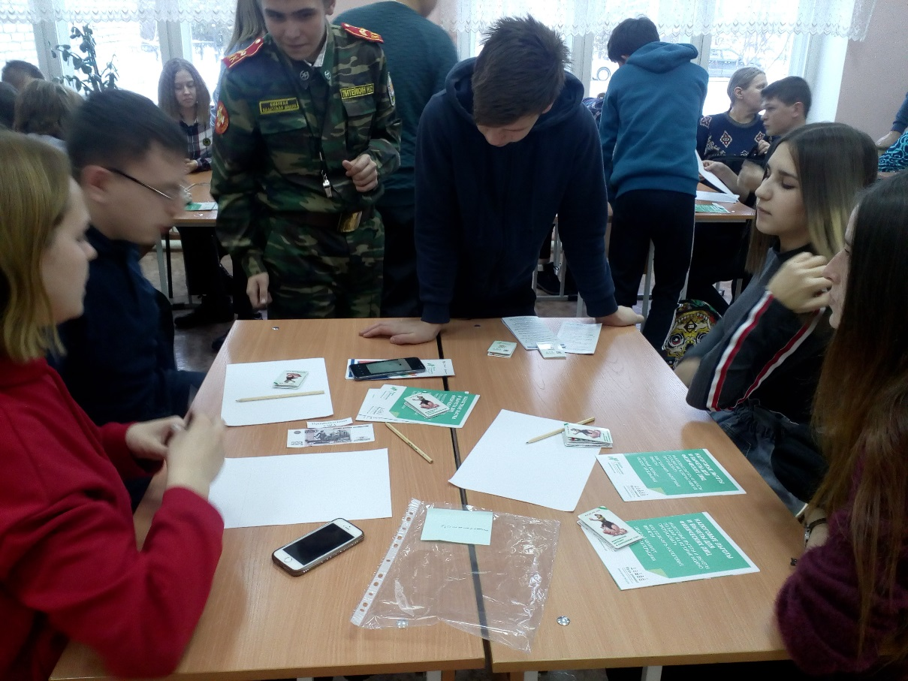
1. Командир волонтеров- презентаторов Литейкин Никита

Slide 4
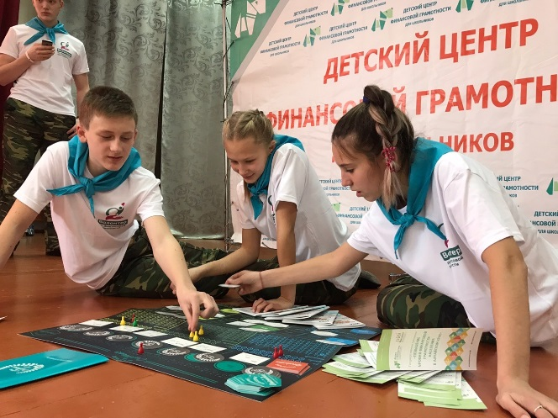
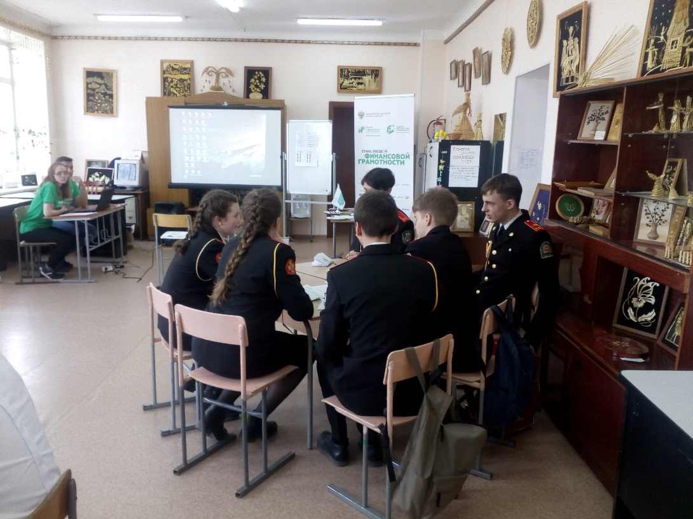
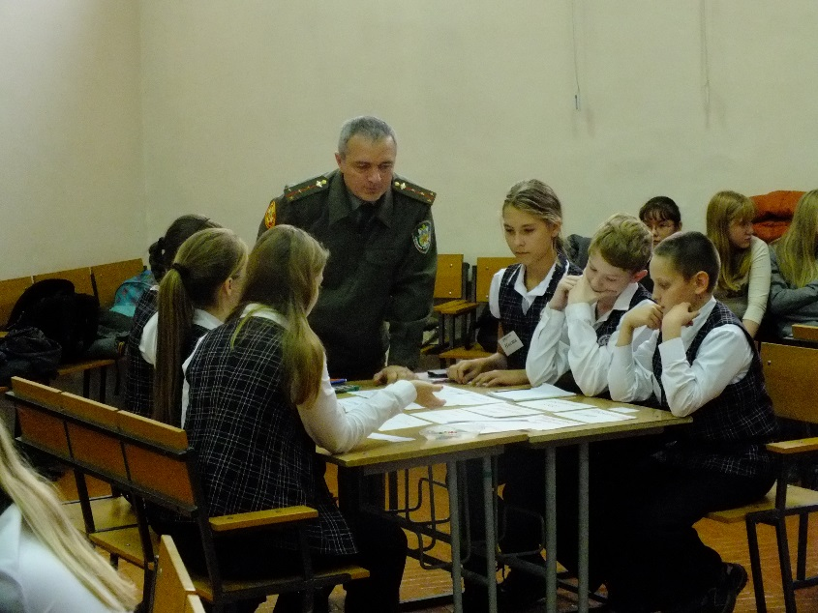
2. Командир волонтеров- игротехников Галкин Никита

Slide 5
3. Командир событийных волонтеров Чуликова Светлана

Slide 6
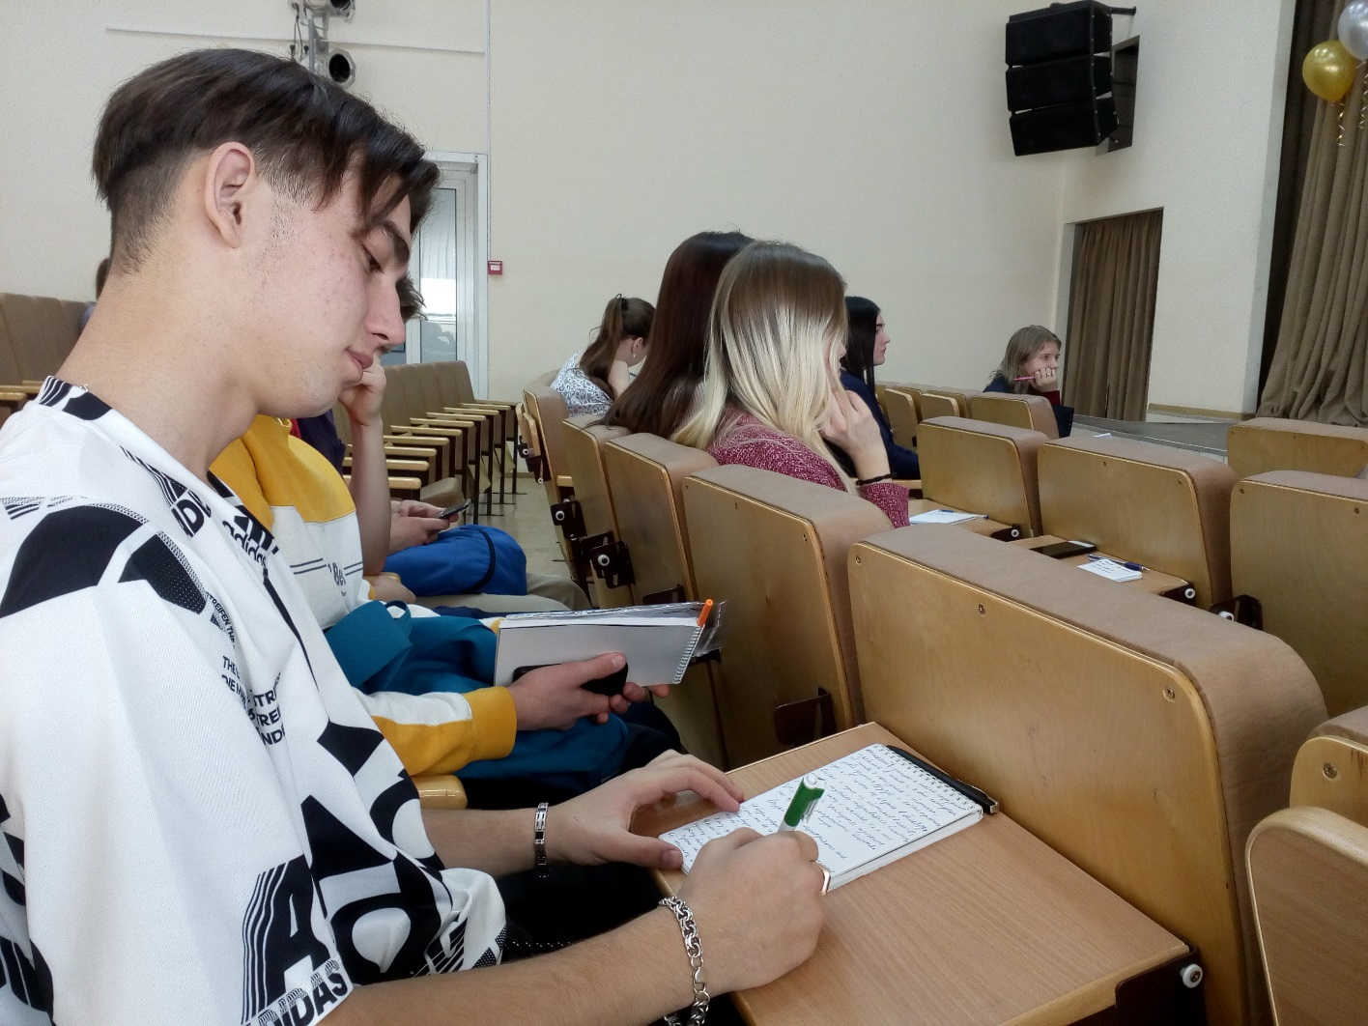
4. Командир волонтеров по мониторингу Зотов Максим

Slide 7
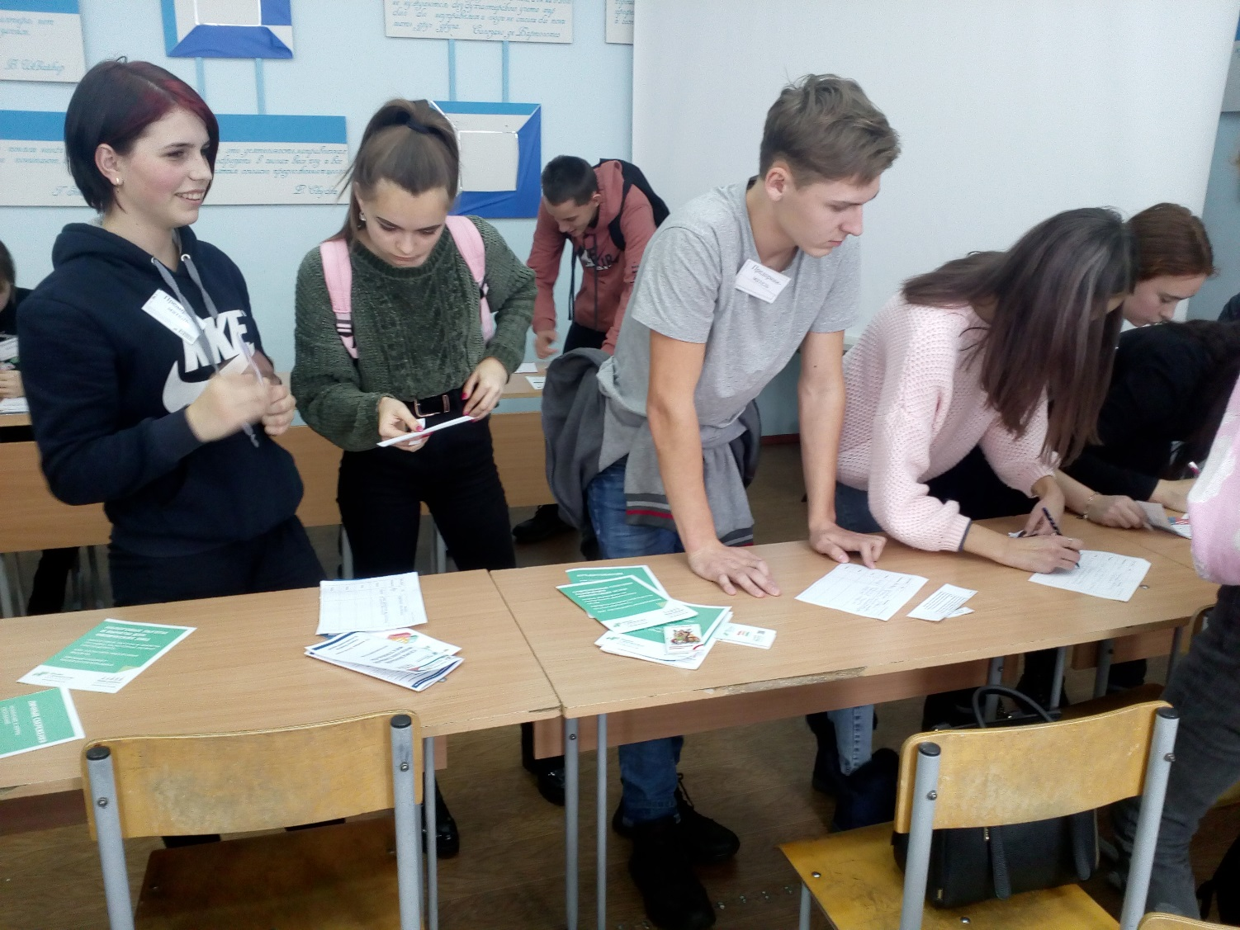
5. Командир волонтеров по рекрутингу и операционным ресурсам Чегодаев Семён

Slide 8
Руководитель отряда волонтеров-Тишков Владислав Александрович
МБОУ «Кадетская школа»
8-962-813-48-67
tishkovi@mail.ru

